Slide 1
시각화 소개 및 Basemap 을 이용한 mapping 10월 5일 (월요일) ~ 10월 7일 (수요일 실습)
1. 간단한 시각화
1.1 시각화 기본 툴 소개
1.2. 등고선 plt.contour( )
2. Basemap 을 이용한 지도 그리기 (mapping)
2.1. Basemap 설치
2.2. 지도 그리기 소개: Basemap, contourf( )
2.3. 지도 그리기 실습

Slide 2
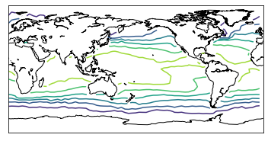
지난 시간: (1) Drawing SST on the map: plt.contour()
m = Basemap( projection=‘cyl’, llcrnrlat=-90, urcrnrlat=90, llcrnrlon=0, urcrnrlon=360 )
m.drawcoastlines()
plt.contour(lon, lat, SST)

Slide 3
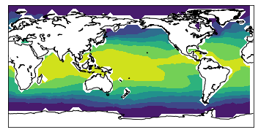
지난 시간: (2) Drawing SST on the map: plt.contourf()
m = Basemap( projection=‘cyl’, llcrnrlat=-90, urcrnrlat=90, llcrnrlon=0, urcrnrlon=360 )
m.drawcoastlines()
plt.contourf(lon, lat, SST)

Slide 4
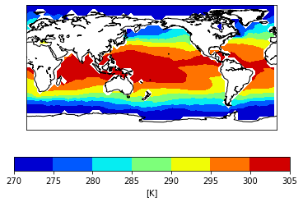
지난 시간: (3) Drawing SST on the map: plt.contourf() 레인보우 색상
m = Basemap( projection=‘cyl’, llcrnrlat=-90, urcrnrlat=90, llcrnrlon=0, urcrnrlon=360 )
m.drawcoastlines()
draw = plt.contourf(lon, lat, SST, cmap='jet’)
plt.colorbar(draw, orientation='horizontal’, label='[K]')

Slide 5
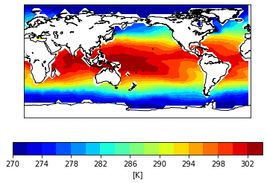
지난 시간: (4) Drawing SST on the map: plt.contourf() levels 설정
m = Basemap( projection=‘cyl’, llcrnrlat=-90, urcrnrlat=90, llcrnrlon=0, urcrnrlon=360 )
m.drawcoastlines()
levels = np.arange(270, 306, 2)
draw = plt.contourf(lon, lat, SST, levels, cmap='jet’)
plt.colorbar(draw, orientation='horizontal’, label='[K]')

Slide 6
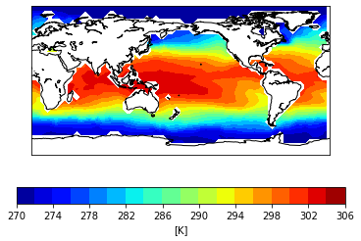
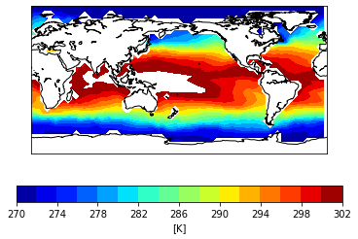
Drawing SST on the map: plt.contourf() 칼라 범위를 초과 하는 경우
levels = np.arange(270, 308, 2)
draw = plt.contourf(lon, lat, SST, levels, cmap='jet’)
levels = np.arange(270, 304, 2)
draw = plt.contourf(lon, lat, SST, levels, cmap='jet’)

Slide 7
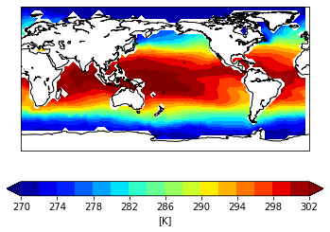
Drawing SST on the map: plt.contourf() extend='both'
levels = np.arange(270, 304, 2)
draw = plt.contourf(lon, lat, SST, levels, cmap='jet’)
levels = np.arange(270, 304, 2)
draw = plt.contourf(lon, lat, SST, levels, cmap='jet’, extend='both’)

Slide 8
Drawing SST on the map: plt.contourf() extend='both'
levels = np.arange(270, 304, 2)
draw = plt.contourf(lon, lat, SST, levels, cmap='jet’)
levels = np.arange(270, 304, 2)
draw = plt.contourf(lon, lat, SST, levels, cmap='jet’, extend='both’)

Slide 9
Drawing SST on the map: plt.contourf() plt.colorbar 크기 조정
levels = np.arange(270, 304, 2)
draw = plt.contourf(lon, lat, SST, levels, cmap='jet’, extend='both’)
plt.colorbar(draw, orientation='horizontal’, label='[K]')

Slide 10
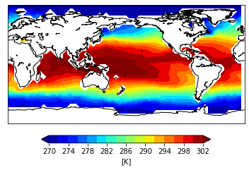
Drawing SST on the map: plt.contourf() plt.colorbar 크기 조정
levels = np.arange(270, 304, 2)
draw = plt.contourf(lon, lat, SST, levels, cmap='jet’, extend='both’)
plt.colorbar(draw, orientation='horizontal’, label='[K]')
levels = np.arange(270, 306, 2)
draw = plt.contourf(lon, lat, SST, levels, cmap='jet’, extend='both’)
plt.colorbar(draw, orientation='horizontal’, fraction=0.05, pad=0.08, label='[K]')

Slide 11
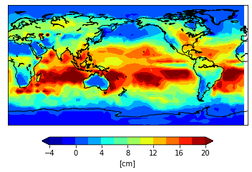
숙제: 증발 (evaporation) 데이터 그려보기
data = nc.Dataset( 'EVAP.201907.nc' )
lat = data.variables[ 'lat' ][:]
lon = data.variables[ 'lon' ][:]
evaps = data.variables[ 'e' ][:]
evap0 = evaps[0,:,:]
evap = -evap0*100*31
evap = -evap0*100*31
→ 증발량이 meter / day (하루당 몇 미터) 로 되어 있고, 부호가 음수로 되어 있음.
단위를 cm 로 바꾸기 위해서는 -100을 곱하고, 한달의 일수 (31일)를 곱해줘야 한다.
위 그림과 최대한 비슷하게 그려서 블랙보드에 10월 8일 (목요일) 정오까지 제출

